Slide 1
3
3
日进 万
微
这样开才赚钱
哈爸 著
水蓦 读书笔记PPT
◎
◎

Slide 2
荐
语
推
微
商，诞生于2009年，兴起于2013年，其鼎盛时期毫无疑问会从2014年开始，甚至延续10年乃至20年。本书作者（哈爸）就是中国新微商实验佼佼者之一。
微商时代正在迈向爆发的前夜。基于这种商业的低成本运作，让很多人都会因为这样一本书而实现本无希望的创业梦想。感谢哈爸！
——网络营销专家 杜子建

Slide 3
推
语
荐
一
个“经商经验不足，连淘宝店都不会开”的文化人，“没有花一分钱推广费”，做到了日进3万3，这件事让哈爸自己都觉得不可思议！哈爸的文字通俗易懂，读起来就像开个微店一样简单！哈爸的“干货”也很接地气，配合自身鲜活的案例，可以让新手少走很多弯路。
在移动互联网时代，电商的玩法变了，你还没跟上么？
——口袋购物创始人、CEO 王珂

Slide 4
第一问
微店就是朋友圈代购么？

Slide 5
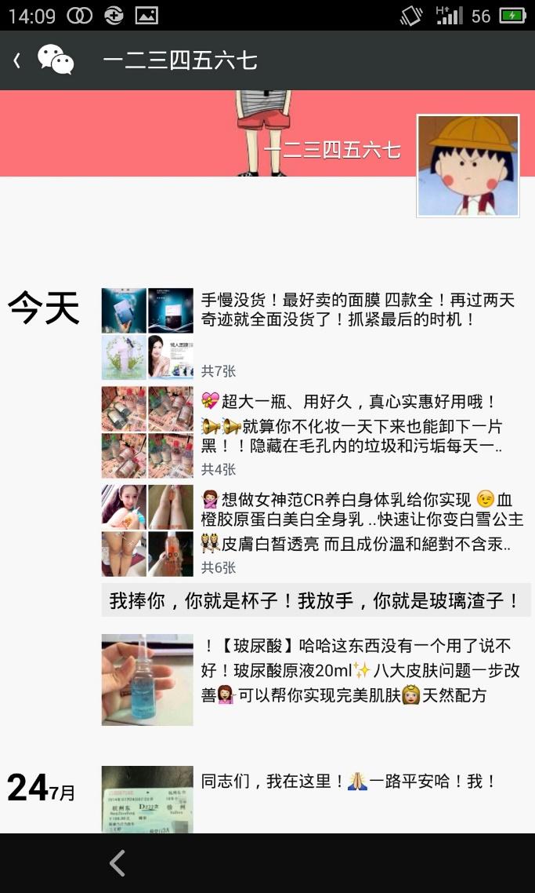
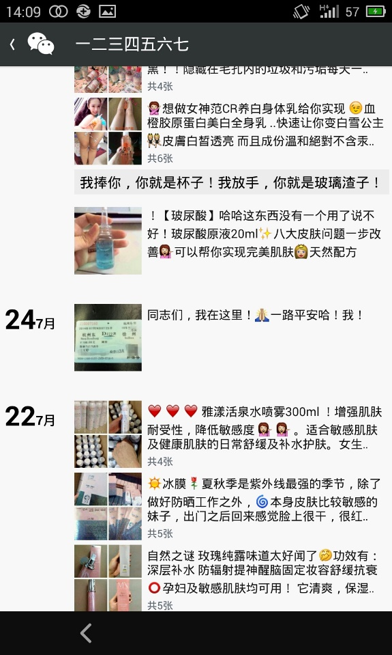
一看你就是被朋友圈各种推销代购吓怕了！
朋友圈

Slide 6
微店其实是移动端上进行商品售卖的小商家
微店
又不一定是通过朋友圈，不用担心朋友把你拉黑

Slide 7
第二问
微店和淘宝店有什么区别？

Slide 8
微店就是因为淘宝、天猫竞争太激烈才出现的！
有需求
成交
买流量
顾客
商家
商家数量
900万+
推广费用
普遍需要
顾客忠诚
低

Slide 9
微
有信任
成交
有推荐
顾客
商家
商家数量
较少
推广费用
一般不需要
客户忠诚
较高
10年前你错过了淘宝，今天你还想错过微店么？

Slide 10
第三问
微店真能赚到钱么？

Slide 11
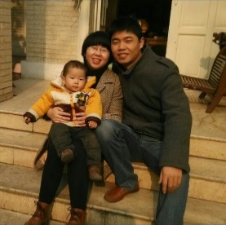
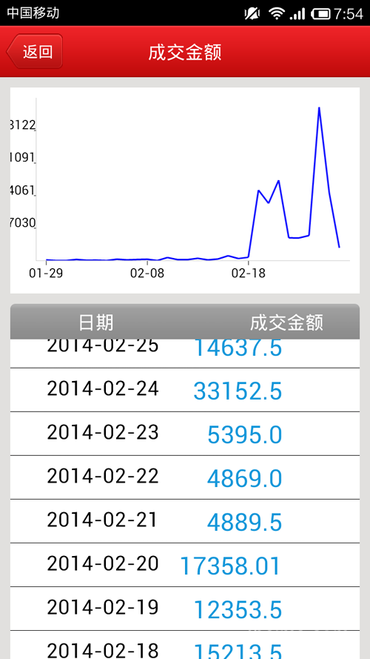
看看哈爸的例子
哈爸
“
2.24一早，我在微店里上传了一套售价为155元的绘本，然后我发公众号的图文消息，告诉我的订阅用户可以到我的微店团购这套书，当天的销售额就达到了33152.5元。
——哈爸
”

Slide 12
哈爸不够打动你？再看看这些人
鬼脚七
纯净新西兰
浙师大订奶
原淘宝搜索、一淘搜索负责人、因为开始做了微信公众号，离开了淘宝。
一个生活在海外的全职妈妈，因偶然的机会开了微店，慢慢做到了批发商！
浙师大学生开的微店，开张不到一个月，订单就达200多份，销售额达到了两万元。
微店适合电商经验不多、懂点网络、有时间的普通大众

Slide 13
第四问
微店可以去哪儿开？

Slide 14
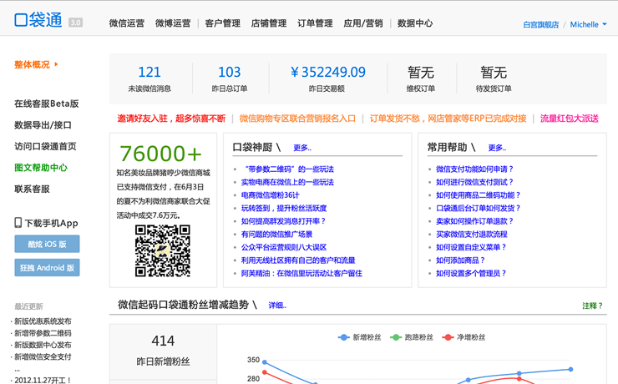
微店，不仅仅是在朋友圈
京东微店
3.0
功能全面，但准入门槛高
发展潜力大、适合知名企业

Slide 15
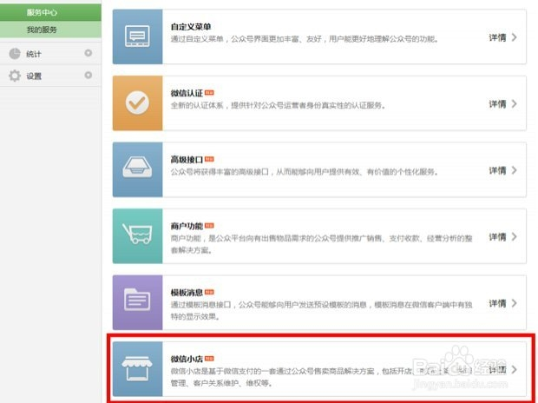
中兴
微信小店
仅支持中兴自家产品
支付方便，但功能不齐全

Slide 16
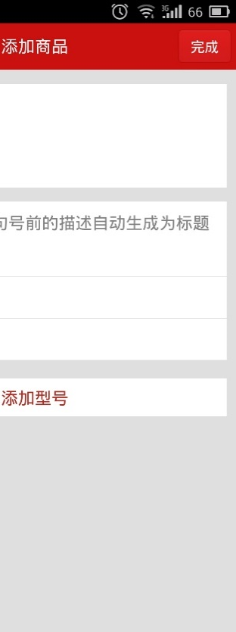
微
By 口袋购物
门槛低、发展势头好

Slide 17
第五问
微店的运营流程是什么？

Slide 18
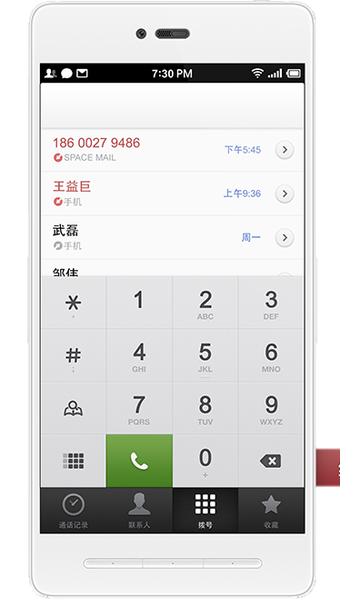
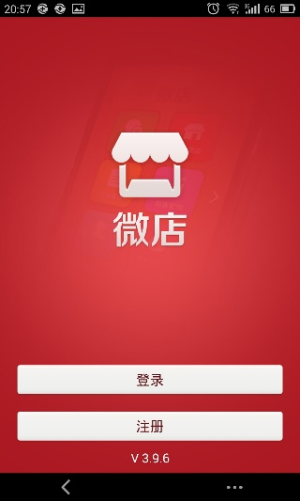
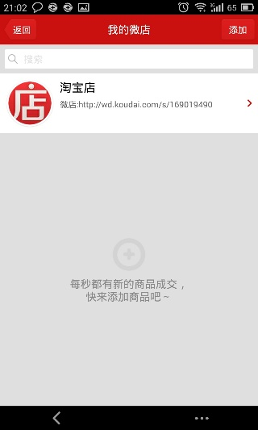
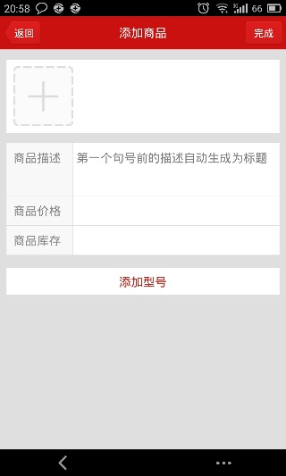
微店是随时能轻松玩转的淘宝！
前期准备
微店注册
基本设置
添加商品

Slide 19
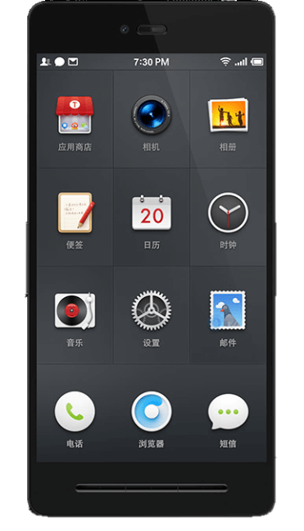
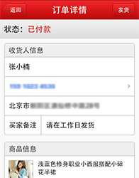
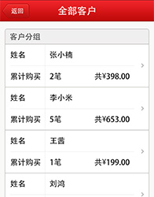
正式运营
商品推广
顾客购买
订单管理
售后服务
微店，就是这么简单！

Slide 20
第六问
微店运营的核心是什么？

Slide 21
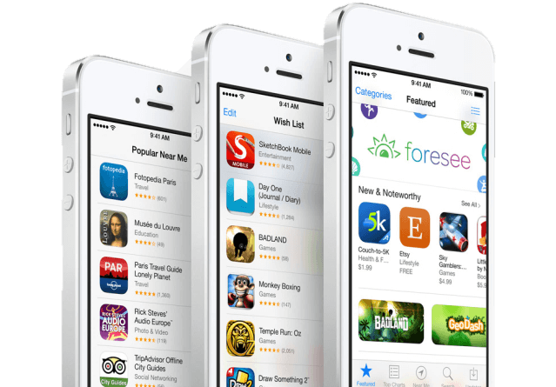
做微店，你要了解消费者的购物习惯
看了广告
有了需要
受了推荐
买买买
搜搜搜
买买买

Slide 22
做微店，你还要了解电商的套路
贵
打广告
=钱+明星+噱头+设计+……
贵
拼搜索
=钱+销量+品牌+产品+价格+……
粉丝经济
=定位+用心
开微店，发展信任你的粉丝是关键

Slide 23
第七问
粉丝顾客哪里来？

Slide 24
打造个人品牌，让粉丝顾客自己跑过来
根据兴趣
努力钻研
用社交媒体
定位
学习
分享
称为某个领域的活跃达人，用内容做诱饵，发展粉丝

Slide 25
小聪明+笨办法，把目标粉丝招揽来
建立关系
善用Q群
社交媒体
先加私人号搞关系
再推荐公众号卖产品
群里发广告怕被踢？
你不会私聊么？
把握粉丝聚集的平台
那里大有可为
掌握方法，粉丝很容易拥有

Slide 26
第八问
卖什么才能赚钱？

Slide 27
卖好的东西
1.正品保障
2.货源稳定
3.价格实惠
开微店，不是做一锤子买卖

Slide 28
卖真正适合的东西
1.粉丝需要
2.自己熟悉
3.符合定位
内容→用户→关系→成交，这就是微店

Slide 29
顺势而为，大有可为！
哈爸 著
◎
水蓦 读书笔记PPT
◎

Slide 30
#和秋叶一起学PPT#
想下载更多读书笔记？
请关注微博@读书笔记PPT
和 秋叶 一起学PPT
搜
网易云课堂
秋叶
网易云课堂最受欢迎的付费职场课
www.51pptmoban.com 发布

